Slide 1



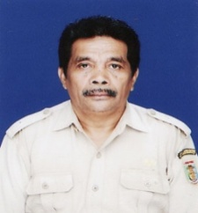
MODUL -2
Kegiatan Belajar -4.a
III. SISTEM PENGOLAHAN LIMBAH CAIR
Ir. MUH. ARIF LATAR, MSc

Slide 2
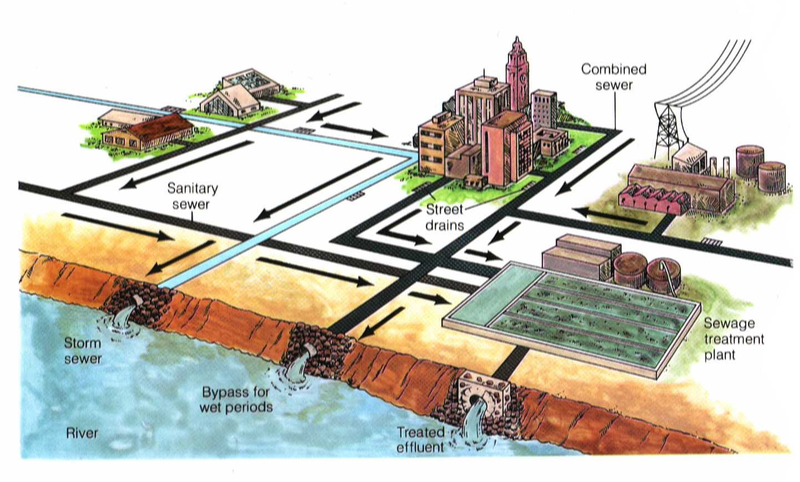
Tujuan utama pengolahan air limbah
Wastewater Treatment
ialah untuk mengurai kandungan bahan pencemar di dalam air terutama senyawa organik, padatan tersuspensi, mikroba patogen, dan senyawa organik yang tidak dapat diuraikan oleh mikroorganisme yang terdapat di alam

Slide 3
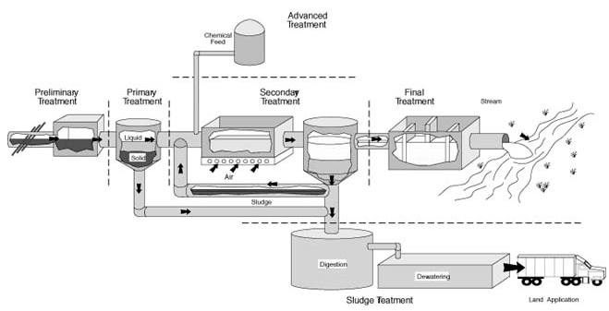
SISTEM PENGOLAHAN LIMBAH CAIR dikalifikaskan
Primary Treatment System, Secondary Treatment System, Tertiary Treatment System (lihat gambar)
Setiap tingkatan treatmen terdiri pula atas sub- sub treatmen yang satu dengan lainnya berbeda, tergantung pada jenis parameter pencemar didalam limbah cair, volume limbah cair, dan kondisi fisik lingkungan

Slide 4
General overview of plant components
Raw Wastewater Influent
PRELIMINARY
Preliminary Residuals
(i.e., grit, rags, etc.)
PRIMARY
A
Clarifier
SECONDARY
Primary Sludge
Biological
Treatment
System
(e.g., attached-grwoth
Suspended-Growth,
Constructed Wetland, etc.)
Usually to Landfill
B
Wastewater
Treatment
Residuals
Clarifier
Clarifier
Secondary Sludge
DISINFECTION
C
Biosolids
Processing
and Disposal
Clean Wastewater Effluent
Discharge to Receiving Waters

Slide 5
Primary treatment merupakan pengolahan pertama yang bertujuan untuk memisahkan zat padat dan zat cair dengan menggunakan filter (saringan) dan bak sedimentasi. Beberapa alat yang digunakan adalah saringan pasir lambat, saringan pasir cepat, saringan multimedia, percoal filter, mikrostaining, dan vacum filter.
Secondary treatment merupakan pengolahan kedua, bertujuan untuk mengkoagulasikan, menghilangkan koloid, dan menstabilisasikan zat organik dalam limbah.
Tertiary treatment merupakan lanjutan dari pengolahan kedua, yaitu penghilangan nutrisi atau unsur hara, khususnya nitrat dan posfat, serta penambahan klor untuk memusnahkan mikroorganisme patogen.

Slide 6
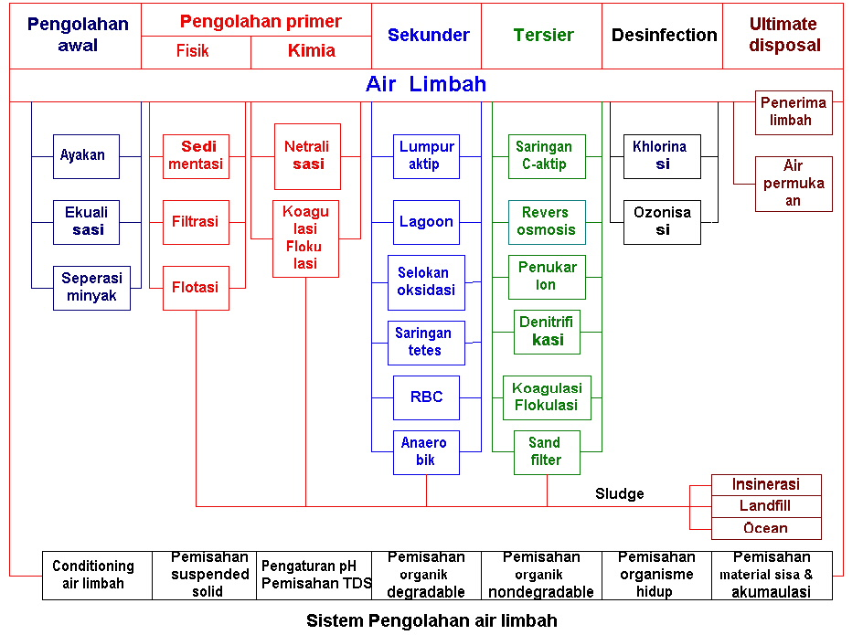

Slide 7
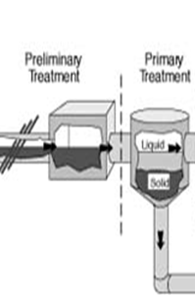
    3.1. Primary Treatment System

Slide 8
1. 1. Pengolahan Awal (Pretreatment)
PROSES FISIKA
Tahap pengolahan ini melibatkan proses fisik yang bertujuan untuk menghilangkan padatan tersuspensi dan minyak dalam aliran air limbah. Beberapa proses pengolahan yang berlangsung pada tahap ini ialah screen and grit removal, equalization and storage, serta oil separation.

Slide 9
  Processes
    Primary Treatment (Pengolahan Awal )
      Mechanical process
        Screening
        Grinding
        Grit Chamber (heavy particles - “grit”)
        Sedimentation Tank (suspended solids - “sludge”)
        Chlorination of effluent

Slide 10
1. 2. Pengolahan Tahap Pertama (Primary Treatment)
PROSES FISIKA
  1. Primary Treatment System
Pada dasarnya, pengolahan tahap pertama ini masih memiliki tujuan yang sama dengan pengolahan awal.
Letak perbedaannya ialah pada proses yang berlangsung. Proses yang terjadi pada pengolahan tahap pertama ialah menghilangkan partikel-artikel padat organik dan organik melalui proses fisika, yakni neutralization, chemical addition and coagulation, flotation, sedimentation, dan filtration . Sehingga partikel padat akan mengendap (disebut sludge) sedangkan partikel lemak dan minyak akan berada di atas / permukaan (disebut grease).
Dengan adanya pengendapan ini , maka akan mengurangi kebutuhan oksigen pada proses pengolahan biologis berikutnya dan pengendapan yang terjadi adalah pengendapan secara garafitasi

Slide 11
  1. Primary Treatment System
Pada gambar 2.3, memperlihatkan proses pengolahan permulaan yang sering pula didahuli denga pengolahan awal (pretreatment) atau pra perlakuan ; yang mana limbah cair dari sumber lewat (1) sanitary sewer, (2) pretreatmen, (3) primary treatment tanks, (4) aeration tanks, (5) secondary treatment tank, (6) disinfectant

Slide 12
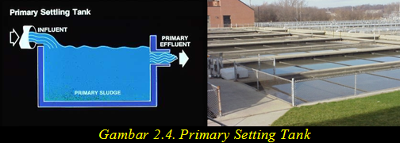
  Lanjutan-2. Primary Treatment
Waktu yang diperlukan oleh air untuk mengalir dari titik inlet ke titik outlet agar terjadi proses pengendapan secara perlahan dan sempurna disebut waktu tinggal (deretion time).
Hubungan antara waktu tinggal, volume air dalam tangki dan laju alir (flow rate), dihitung sebagai berikut :
          Ø = Vr/Q
      Ø = deration time
      Vr = volume air dalam tangki
      Q = laju air (flowrate)
Kecepatan air hasil olahan keluar dari outlet disebut kecepatan overflow. Kecepatan overflow merupakan fungsi dari laju alir dan luas permukaan sebagai berikut:
      V₀ = Q/A
V₀ = kecepatan overflow kecepatan air hasilolahan keluar ari out let
A = luas dari permukaan settling zone

Slide 13
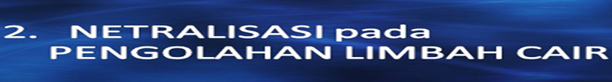
PROSES FISIKA
Sebagian besar limbah cair dari industri mengandung bahan bahan yang bersifat asam (Acidic) ataupun Basa (alkaline) yang perlu dinetralkan sebelum dibuang kebadan air maupun sebelum limbah masuk pada proses pengolahan, baik pengolahan secara biologic maupun secara kimiawi, proses netralisasi tersebut bisa dilakukan sebelum atau sesudah proses equalisasi

Slide 14
PROSES KIMIA
Untuk mengoptimalkan pertumbuhan micro organisme pada pengolahan secara biologi, pH perlu dijaga pada kondisi antara pH 6,5 – 8,5, karena sebagian besar microb aktif atau hidup pada kondisi pH tersebut.
Proses koagulasi dan flokulasi juga akan lebih efisien dan efektif jika dilakukan pada kondisi pH netral
Netralisasi adalah penambahan Basa (alkali) pada limbah yang bersifat asam (pH 7).
Return activated sludge
(RAS)
Sludge

Slide 15
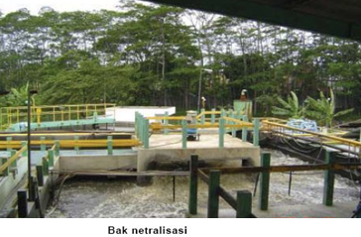
Bahan/reagen untuk proses netralisasi banyak ditentukan oleh harga/biaya dan praktis-nya, Bahan (reagen) yang biasa digunakan tersebut adalah :
Asam :
Sulfuric acid ( H₂SO₄ )
Hydrochloric acid ( HCI )
Carbon dioxide ( CCG₂ )
Sulfur dioxide
Nitric acid
Basa :
Caustic soda (NaOH) Ammonia
Soda Ash (Na₂CO₃) Limestone (CaCO₃)

